Slide 1
基于深度神经网络的 垃圾评论检测
李裕礞
2016-10-10

Slide 2



背景介绍
网络评论的影响：商品口碑及商家利润
半颗星评分，增长19%的销量
一颗星评分，增长5-9%的利润
虚假评论的危害
商业评论：危害商家利益、欺骗消费者
社交和政治：歪曲观点，欺骗民众，违反道德及法律
虚假评论的数量
Yelp.com 网站存在25%的虚假评论
垃圾评论检测具有极其重要的意义和研究价值

Slide 3
相关工作
基于文本的检测方法
使用n-gram文本特征
心理学及文体学特征
使用主题模型提取词分布差异
基于用户行为的检测方法
评论者的打分行为及分布
群组性的评论行为
时间和空间动态特征
结合商品特征、文本特征的网络图结构模型
基于深度学习的检测方法
表示学习：采用张量分解的方法表示出评论者+产品

Slide 4
传统方法的不足
相关工作
深度学习模型
人工总结规律，构建特征
依赖于专家知识
传统行为特征未考虑实体交互信息
实体：评论者、产品
图模型结构
只限在同一产品下的实体关系
不依赖专家经验
自动学习
联合多种关系信息
实体：评论者、产品
评论表示
全局性损失函数，联合评论者与产品的各自信息表示

Slide 5
本文相关研究方法
对主题模型的改进
对深度神经网络模型的改进
结合主题模型及深度神经网络模型

Slide 6
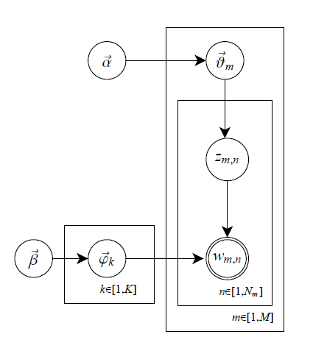
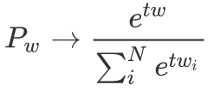
主题模型
传统LDA模型，抽取评论中词分布的差异
正常评论、虚假评论、背景文字
缺点：未考虑语义信息
假设主题下的词分布为Dirichlet分布
改进：引入词向量（Nguyen, et al 2015）
假设主题下的词服从如下分布
改进后的缺点：分母累和所有词，计算复杂度较大
解决方法：使用负采样的方法计算分母（本文工作）

Slide 7
正在进行的工作
论文：Mixing Topic Model and Word Embedding with Dynamic Noise Contrastive Estimation
之前的方法
本文方法
直接假设主题下的词分布
所有topic同一个噪声分布
噪声分布迭代过程中不变
迭代固定代数
假设噪声分布，并计算分布差异
每个topic不同噪声分布
不断趋近真实分布
用KL散度判断收敛

Slide 8
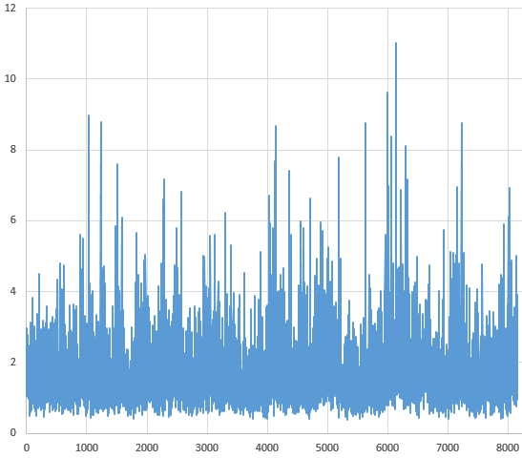
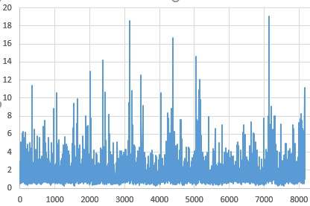
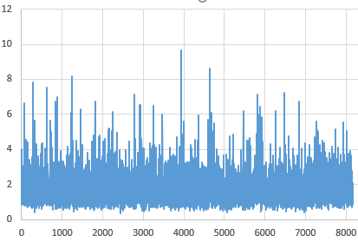
3个主题下的词分布情况
假设的噪声分布应接近真实分布
原假设：词频的4/3次幂
本文假设：与主题向量相关

Slide 9
正在进行的工作
论文：Mixing Topic Model and Word Embedding with Dynamic Noise Contrastive Estimation
之前的方法
本文方法
直接假设主题下的词分布
所有topic同一个噪声分布
噪声分布迭代过程中不变
迭代固定代数
假设噪声分布，并计算分布差异
每个topic不同噪声分布
不断趋近真实分布
用KL散度判断收敛
实验结果
在提升速度的基础上，比原方法在Topic coherence指标上提升2.1%
目前正在进行论文撰写

Slide 10
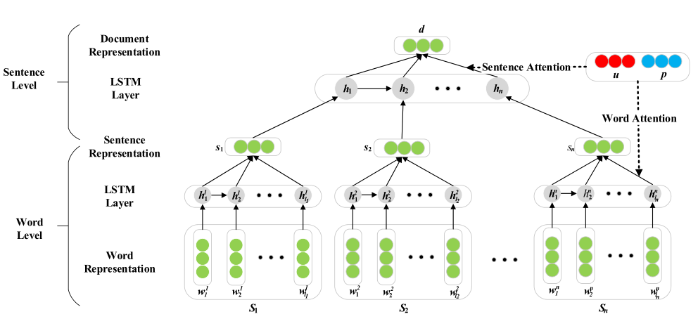
深度神经网络模型（进行中）
参照模型：篇章级的情感分析任务
Attention机制（计算词及句子的权重）
已完成实验复现
Chen, Huimin, et al. "Neural Sentiment Classification with User and Product Attention." EMNLP,2016

Slide 11
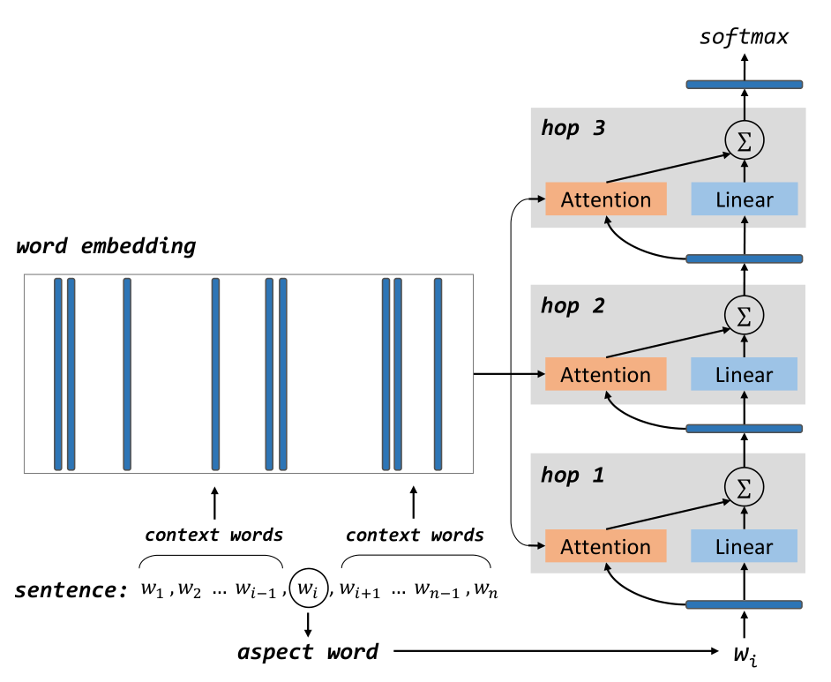
深度记忆网络（将进行）
评价对象级的情感分类
将周围的词向量作为外部Memory
本文将主题模型抽取出的分布作为外部Memory
网络结构
Word Embedding
Topic Model
Attention
Tang, Duyu, Bing Qin, and Ting Liu. "Aspect Level Sentiment Classification with Deep Memory Network." ACL. 2016

Slide 12
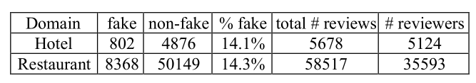
使用的数据集
Amazon数据集
将重复的评论作为垃圾评论
Resellerratings数据集
人工标注
Tripadvisor数据集
众包标注，标注者并非专业人士
Yelp 数据集
行业认可

Slide 13
Thanks for your attention!

